Slide 1
Jméno autora: Mgr. Zdeněk Chalupský Datum vytvoření: 5. 11. 2012
Číslo DUM: VY_32_INOVACE_07_FY_B
Ročník: I.
Fyzika
Vzdělávací oblast: Přírodovědné vzdělávání
Vzdělávací obor: Fyzika
Tematický okruh: Mechanika
Téma: Síla - vektor
Metodický list/anotace:
Matematický a fyzikální přístup k vektoru.
Pojmosloví, znázornění vektorů a práce s vektory.

Slide 2
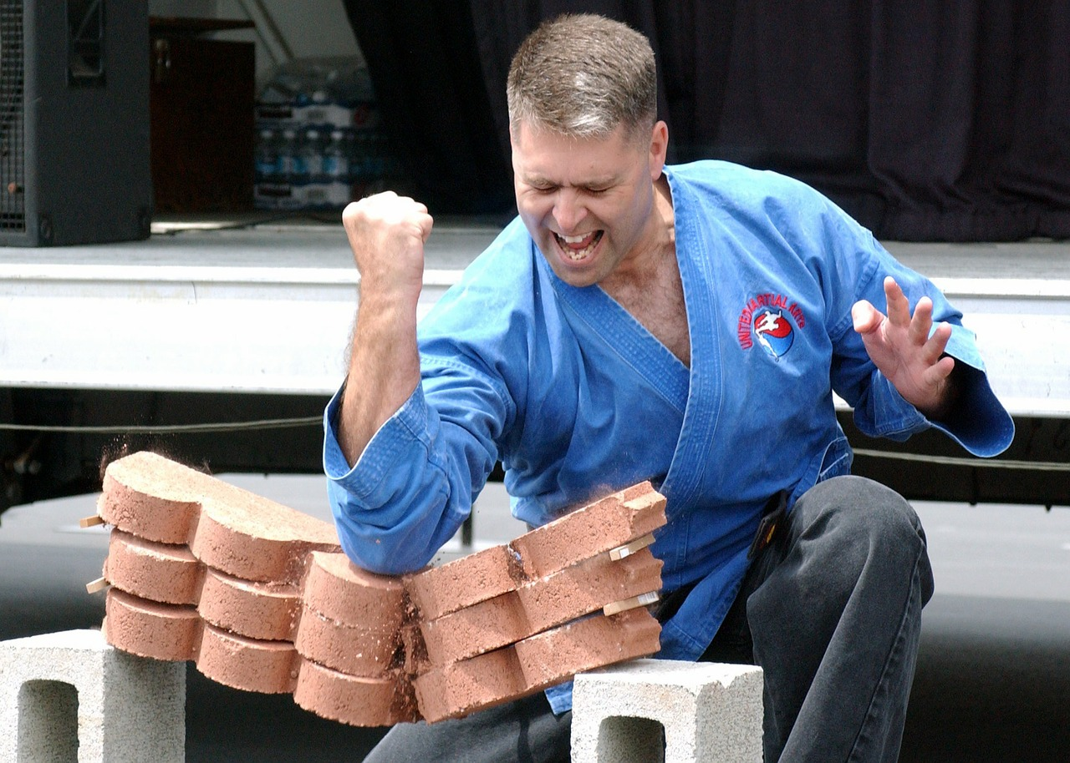
Síla - vektor
► Síla – vektorová veličina
► Pravidla pro grafické znázornění sil
► Příklady dvojic vektorů síly
► Označení
► Zápis
► Charakter
Obr. 1

Slide 3
Vektory
fyzikální vektor
vektorová fyzikální veličina
geometrický vektor
definovaný v matematice
plně určen:
číselnou hodnotou
měřící jednotkou
směrem
plně určen:
směrem
číselnou hodnotou
hodnotou
pro převod hodnoty vektoru – číselného údaje na délku čáru používáme měřítko, v případě potřeby uplatňujeme souřadnice vektoru
Fyzikální a matematický přístup k vektoru
ve fyzice je nejdůležitější absolutní hodnota vektoru a jeho směr, až následně jeho souřadnice
v matematice nás zajímají nejdříve souřadnice vektoru (v daném pořadí), následně jeho absolutní hodnota a směr
Možnost pracovat ve fyzice s vektorem bez ohledu na jeho souřadnice usnadňuje a urychluje práci.

Slide 4
Znázornění vektoru síly
Náčrtkem, ne vždy máme při ruce pomůcky pro rýsování a musíme si vystačit s náčrtkem: na těleso působí dvě síly k sobě kolmé, větší síla směřuje zleva doprava a přibližně poloviční síla směrem svisle dolů. Při tvorbě náčrtku se snažíme dodržet poměr sil a vzájemné polohy sil.
Obr. 4
Příklad konstrukce vektoru:
znázorněte sílu $\vec{F}$ o velikosti 10 N orientovanou vodorovně, zleva doprava.
narýsujeme vektorovou přímku zadané orientace
vyznačíme působiště
ve směru síly naměříme velikost síly podle zvoleného měřítka a směr vyznačíme šipkou, sílu můžeme zvýraznit vytažením
Doplníme údaje o síle
$$1 cm ≜1N$$
$$\vec{F}=10N$$
x
A
B
$$A≠B⇒nenulový vektor$$

Slide 5
Vektory vázané a volné
vektory vázané
na určitý bod
v prostoru
v tělese
na trajektorii
vektory vázané na přímku
síla působící na těleso
vektory volné
např. moment silové dvojice
za jeho působiště lze zvolit libovolný bod tělesa
T
tíha
$$\vec{F}$$
$$\vec{G}$$
okamžitá rychlost
$$r$$
$\vec{F}$₂
$$\vec{v}$$
$$r$$
$\vec{F}$₁
více …

Slide 6
Vektory - pojmosloví
Rovnost vektorů – dva vektory stejného typu ( dvě síly, dvě zrychlení …) jsou stejné jestliže mají stejnou velikost a směr. Ve svých účincích se mohou lišit.
$$\vec{F_{A}}$$
$$\vec{F_{B}}$$
$$\vec{F_{A}}=\vec{F_{B}}$$
$$\left|\vec{F_{A}}\right|=\left|\vec{F_{B}}\right|$$
Opačný vektor – ke každému vektoru můžeme sestrojit vektor opačný. Vektory $\vec{a_{d}}$ a $\vec{a_{o}}$ jsou opačné, mají stejnou velikost, ale opačný směr.
$$\vec{a_{d}}$$
$$\vec{a_{o}}$$
$\vec{a_{d}}+(−\vec{a_{o}})=0$
$\vec{b}$ a k němu opačný vektor $\vec{−b}$
$$−\vec{b}$$
$$\left|\vec{a_{d}}\right|=\left|\vec{a_{o}}\right|$$
$$\left|\vec{b}\right|=\left|\vec{−b}\right|⇒b=b$$
$$\vec{b}$$
Nulový vektor – Nulový vektor je každý vektor, který má velikost nula (ve více rozměrném prostoru na všech osách). Nulový vektor nemá směr.
Absolutní hodnotou vektoru – je skalár. Absolutní hodnotou je vždy kladné číslo nebo nula.
|+10| = 10
|-10| = 10
| 0| = 0
$$\left|\vec{v}\right|=v$$

Slide 7
Příklady dvojic vektorů síly
Vektory sil stejného směru, ale v případě působení na totéž těleso různého účinku.
$$\vec{F_{4}}$$
$$\vec{F_{2}}$$
$$\vec{F_{1}}$$
$$\vec{F_{3}}$$
Dvojice vektorů sil nestejného směru.
$$\vec{F_{8}}$$
$$\vec{F_{5}}$$
$$\vec{F_{7}}$$
$$\vec{F_{6}}$$
$$\vec{F_{10}}$$
$$\vec{F_{9}}$$

Slide 8
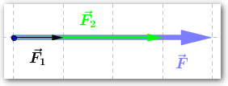
Skládání sil v jednom bodě
Doplněk
Působí-li na hmotný bod více sil, můžeme je nahradit silou jedinou tzv. výslednicí.
Skládané síla nazýváme složky.
Složky F₁a F₂ | Směr výslednice | Velikost výslednice
 |  | $$\vec{F}=\vec{F_{1}}+\vec{F_{2}}$$
 |  | $$\vec{F}=\vec{F_{1}}−\vec{F_{2}}$$
 |  | $$\vec{F}=\sqrt{F_{1}^{2}+F_{2}^{2}}$$
 |  | $$\vec{F}=\sqrt{F_{1}^{2}+F_{2}^{2}+2F_{1}F_{2}cosα}$$
Podle stejných pravidel se skládají i ostatní vektorové veličiny. Síla čar má pouze ilustrační účel.

Slide 9
Citace
Obr. 1 TPSDAVE. Člověk, Lámání Technika, Dlaždice - Volně dostupný obrázek - 80638[online]. [cit. 5.11.2012]. Dostupný na WWW: http://pixabay.com/cs/%C4%8Dlov%C4%9Bk-l%C3%A1m%C3%A1n%C3%AD-technika-dla%C5%BEdice-80638/
Literatura
URGOŠÍK, Bohuš. Fyzika. Praha 1: SNTL - Nakladatelství technické literatury n.p., 1981, 291 s. Polytechnická knižnice II. řada: příručky, sv. 88.
REICHL, Jaroslav a Martin VŠETIČKA. Encyklopedie fyziky [online]. 2006 - 2012 [cit. 5.11.2012]. Dostupné z: http://fyzika.jreichl.com/
Wikipedia: the free encyclopedia [online]. San Francisco (CA): Wikimedia Foundation, 2001-2012 [cit. 5.11.2012]. Dostupné z: http://en.wikipedia.org/wiki/Main_Page

